Slide 1
Đồ án tốt nghiệp CNTT Lê Công Minh-1951060862-61TH3 GVHD: PGS. TS Lê Đức Hậu
TÌM HIỂU PHƯƠNG PHÁP LIFELONG MACHINE LEARNING VÀ ỨNG DỤNG CHO BÀI TOÁN PHÁT HIỆN Ý ĐỊNH MUA BÁN

Slide 2
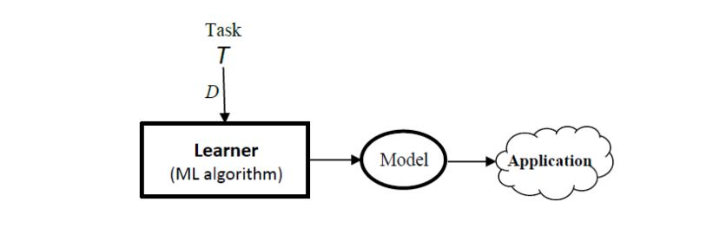
Phương pháp học máy truyền thống
- Đơn thuần chỉ sử dụng tập dữ liệu huấn luyện trên 1 domain
- Không tích lũy được tri thức trong quá trình học
- Yêu cầu tập dữ liệu rất lớn để đạt được kết quả tốt
- Chỉ phù hợp cho một mục đích cụ thể

Slide 3

Phương pháp Lifelong machine learning (LML)
- Được đề cập lần đầu bởi Thrun và Mitchell năm 1995
- Được biết đến nhiều hơn khi cuốn sách LML được xuất bản bởi Z. Chen và B. Liu lần đầu năm 2016
- Định nghĩa:
Một hệ thống đã thực hiện việc học qua các nhiệm vụ từ 1 đến N. Khi đối mặt với việc học nhiệm vụ thứ N + 1, hệ thống sẽ sử dụng tri thức đã được tích lũy từ việc học N nhiệm vụ trước đó để phục vụ cho việc học nhiệm vụ thứ N + 1.

Slide 4
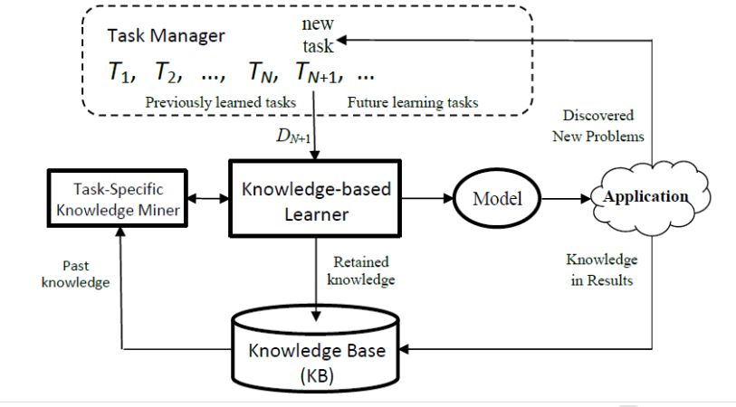
Kiến trúc LML

Slide 5
3 đặc điểm chính LML
(1) Học một cách liên tục
(2) Các tri thức được khai pha từ các nhiệm vụ trong quá khứ sẽ được lưu trong cơ sở tri thức (Knowledge base)
(3) Khả năng áp dụng những tri thức đó áp dụng cho các nhiệm vụ trong tương lai

Slide 6
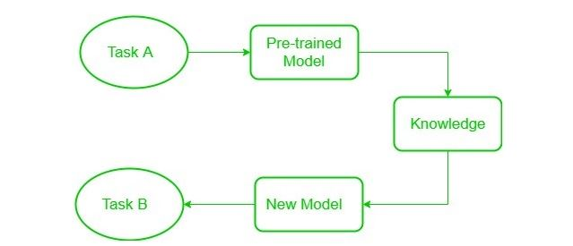
Phương pháp Transfer learninng
-> Học không liên tục
-> Không tích lũy được tri thức trong quá trình học

Slide 7
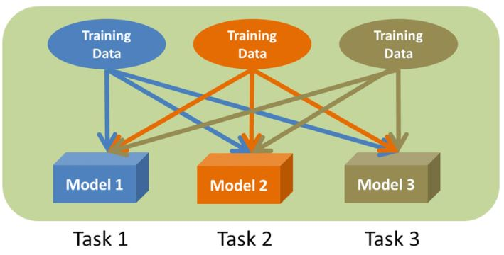
Phương pháp Multitask learning
Học nhiều nhiệm vụ cùng một thời điểm
- Có khả năng học liên tục giống như LML nhưng không có sự tích lũy tri thức trong quá trình học

Slide 8
Các thành phần chính trong LML
Past Information Store (PIS): Nơi lưu trữ những thông tin có được từ những nhiệm vụ học trước đó. Có thể là dữ liệu gốc, các kết quả trung gian hay các mô hình đã được xây dựng trong quá khứ.
Knowledge Base (KB): Đây là nơi lưu trữ tri thức tích lũy được từ việc khai phá trong PIS.
Knowledge Miner (KM): Đây là nơi sẽ khai phá tri thức trong PIS và những tri thức có được sẽ được chuyển tới lưu trữ trong KB.
Knowledge-Based Learner (KBL): Dựa vào những tri thức tích lũy được trong KB và những thông tin trong PIS, bộ học này tiến hành việc học những nhiệm vụ mới.

Slide 9
Phương pháp đánh giá hệ thống LML
Chạy trên dữ liệu từ những nhiệm vụ trong quá khứ: Đầu tiên chúng ta tiến hành chạy giải thuật trên tập dữ liệu từ một tập các nhiệm vụ đã được học từ trước và tri thức thu được sẽ được lưu trữ trong KB.
Chạy trên dữ liệu từ nhiệm vụ mới: Tiếp theo chúng ta tiến hành chạy giải thuật học máy trên dữ liệu từ nhiệm vụ mới bằng cách sử dụng tri thức tích lũy được trong KB.
Chạy giải thuật thực nghiệm: Thông thường sẽ có hai loại thực nghiệm. Loại một sử dụng thuật toán theo phương pháp truyền thống trên dữ liệu mới mà không áp dụng những tri thức tích lũy được trong quá khứ. Loại hai sử dụng giải thuật LML mà chúng ta đã xây dựng.
Phân tích kết quả: Chúng ta tiến hành so sánh kết quả các thực nghiệm

Slide 10
Khó khăn của LML
Tính chính xác của tri thức: Việc sử dụng tri thức không chính xác sẽ gây ra những hậu quả nghiêm trọng cho việc học các nhiệm vụ mới. Những tri thức được tích lũy không chính xác từ nhiệm vụ mới sẽ càng khiến cho hệ thống gặp nhiều lỗi hơn.
Khả năng ứng dụng tri thức: Tri thức áp dụng chính xác cho một vài nhiệm vụ trong quá khứ nhưng không có nghĩa nó sẽ tương thích với các nhiệm vụ trong tương lai.

Slide 11
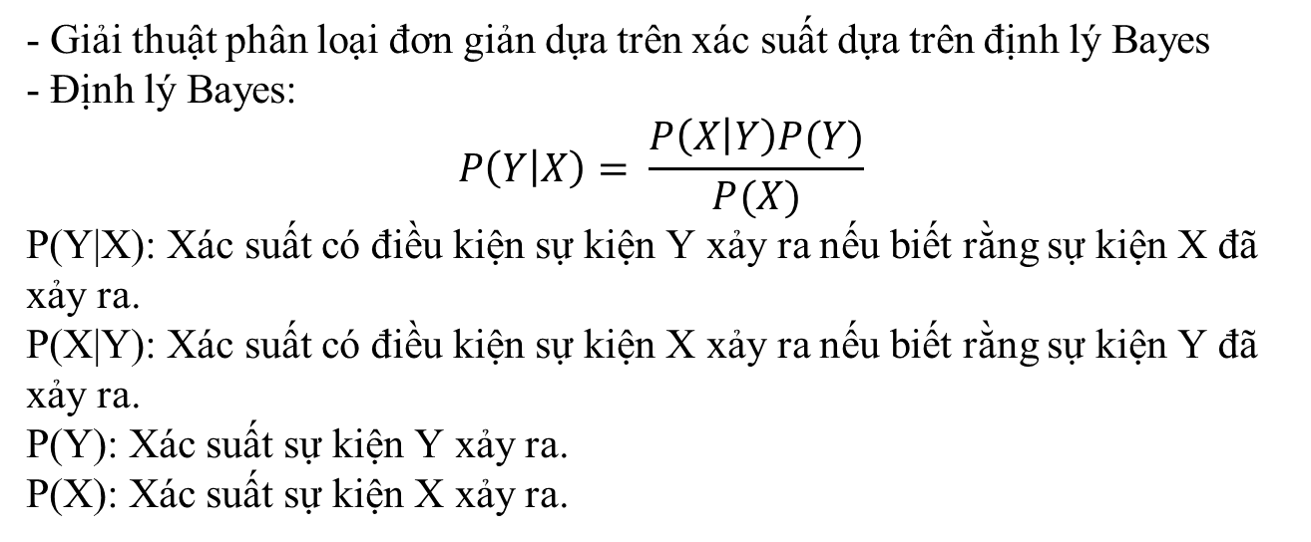
Multinomial Naive Bayes (MNB)
- Giải thuật phân loại đơn giản dựa trên xác suất dựa trên định lý Bayes
- Định lý Bayes:
$$P\left(Y | X\right)= \frac{P\left(X | Y\right)P(Y)}{P(X)}$$
P(Y|X): Xác suất có điều kiện sự kiện Y xảy ra nếu biết rằng sự kiện X đã xảy ra.
P(X|Y): Xác suất có điều kiện sự kiện X xảy ra nếu biết rằng sự kiện Y đã xảy ra.
P(Y): Xác suất sự kiện Y xảy ra.
P(X): Xác suất sự kiện X xảy ra.

Slide 12
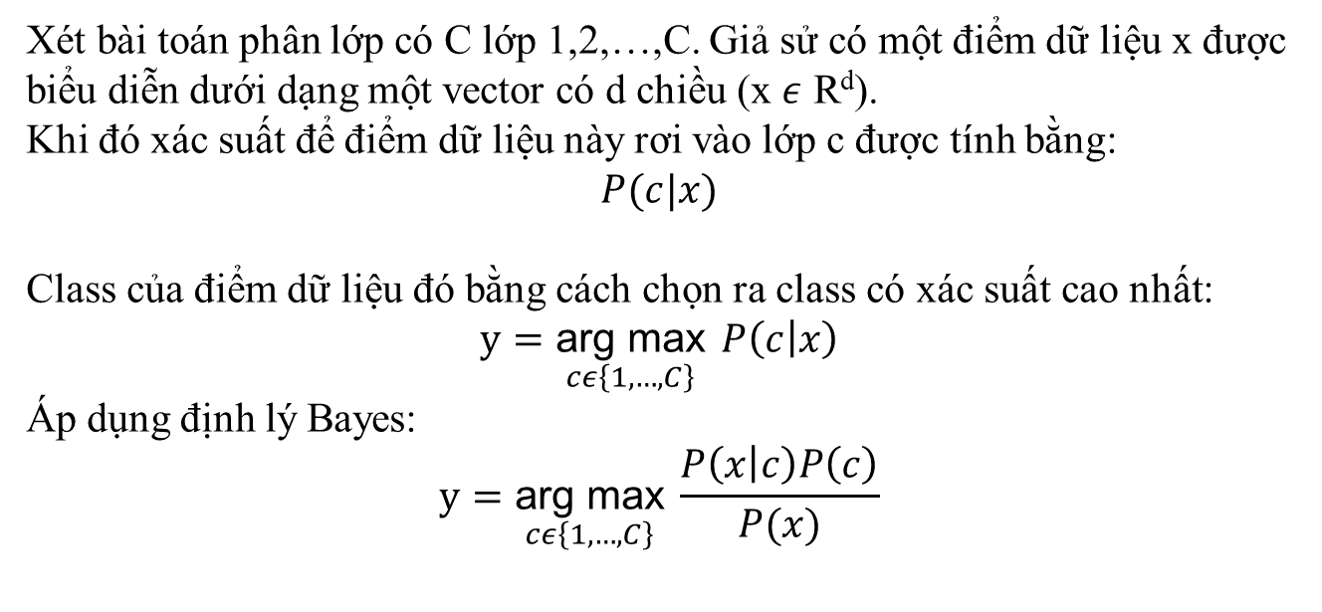
Multinomial Naive Bayes (MNB)
Xét bài toán phân lớp có C lớp 1,2,…,C. Giả sử có một điểm dữ liệu x được biểu diễn dưới dạng một vector có d chiều (x $ε$ R^{d}).
Khi đó xác suất để điểm dữ liệu này rơi vào lớp c được tính bằng:
$$P(c|x)$$
Class của điểm dữ liệu đó bằng cách chọn ra class có xác suất cao nhất:
$$y=\underset{cε\left\{1,…,C\right\}}{\text{arg} \text{max}}{ P\left(c | x\right)}$$
Áp dụng định lý Bayes:
$$y=\underset{cε\left\{1,…,C\right\}}{\text{arg} \text{max}}{ \frac{P\left(x | c\right)P\left(c\right)}{P(x)}}$$

Slide 13
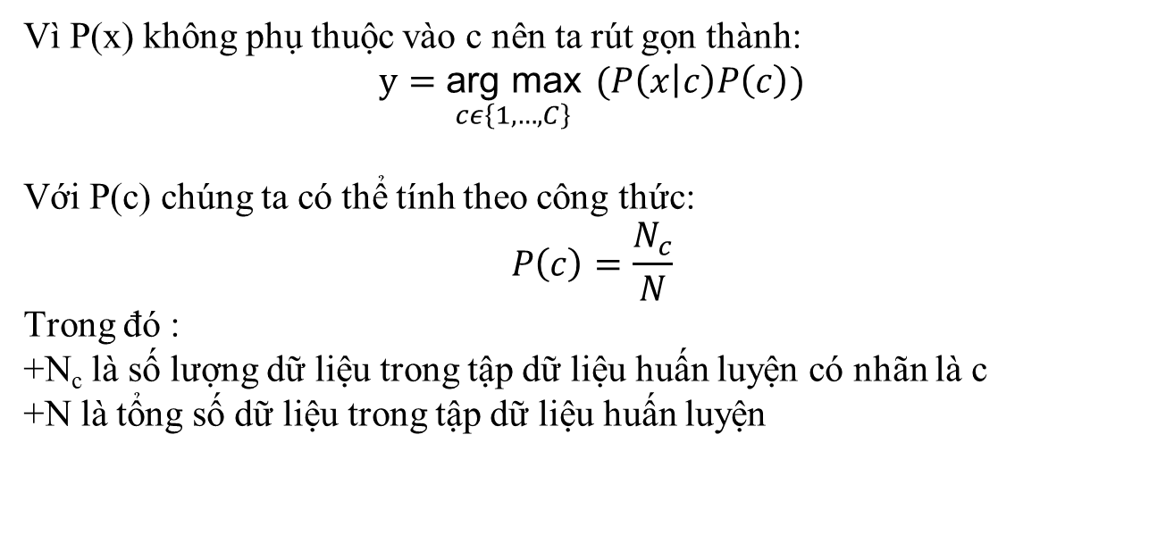
Multinomial Naive Bayes (MNB)
Vì P(x) không phụ thuộc vào c nên ta rút gọn thành:
$$y=\underset{cε\left\{1,…,C\right\}}{\text{arg} \text{max}}{ (P\left(x | c\right)P\left(c\right))}$$
Với P(c) chúng ta có thể tính theo công thức:
$$P\left(c\right)=\frac{N_{c}}{N}$$
Trong đó :
+N_{c} là số lượng dữ liệu trong tập dữ liệu huấn luyện có nhãn là c
+N là tổng số dữ liệu trong tập dữ liệu huấn luyện

Slide 14
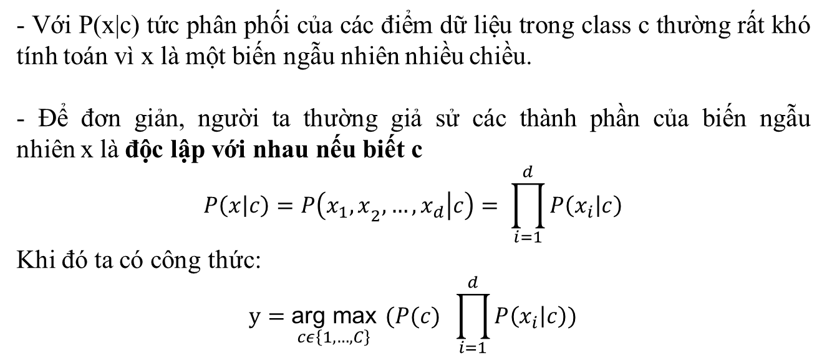
Multinomial Naive Bayes (MNB)
- Với P(x|c) tức phân phối của các điểm dữ liệu trong class c thường rất khó tính toán vì x là một biến ngẫu nhiên nhiều chiều.
- Để đơn giản, người ta thường giả sử các thành phần của biến ngẫu nhiên x là độc lập với nhau nếu biết c
$$P\left(x | c\right)=P\left(x_{1},x­_{2},…,x_{d} | c\right)= \prod_{i=1}^{d}{P\left(x_{i} | c\right)}$$
Khi đó ta có công thức:
$$y=\underset{cε\left\{1,…,C\right\}}{\text{arg} \text{max}}{ (P(c)} \prod_{i=1}^{d}{P\left(x_{i} | c\right))}$$

Slide 15
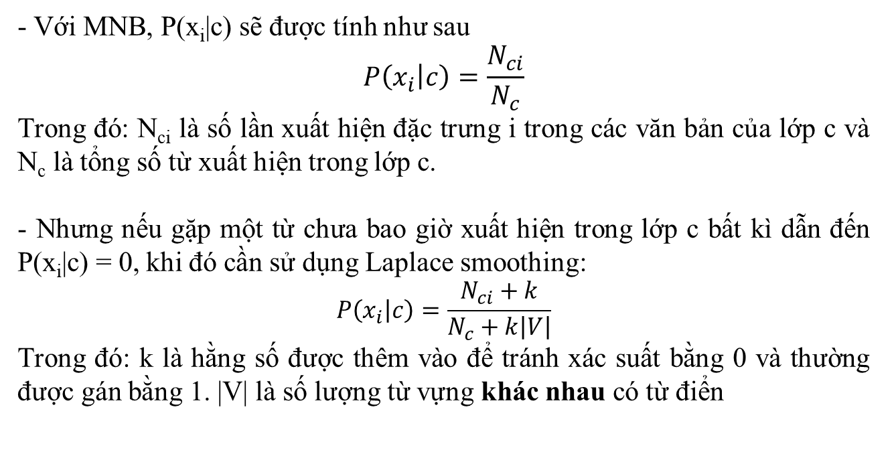
Multinomial Naive Bayes (MNB)
- Với MNB, P(x_{i}|c) sẽ được tính như sau
$$P\left(x_{i} | c\right)=\frac{N_{ci}}{N_{c}}$$
Trong đó: N_{ci} là số lần xuất hiện đặc trưng i trong các văn bản của lớp c và N_{c} là tổng số từ xuất hiện trong lớp c.
- Nhưng nếu gặp một từ chưa bao giờ xuất hiện trong lớp c bất kì dẫn đến P(x_{i}|c) = 0, khi đó cần sử dụng Laplace smoothing:
$$P\left(x_{i} | c\right)=\frac{N_{ci}+k}{N_{c}+k\left|V\right|}$$
Trong đó: k là hằng số được thêm vào để tránh xác suất bằng 0 và thường được gán bằng 1. |V| là số lượng từ vựng khác nhau có từ điển

Slide 16
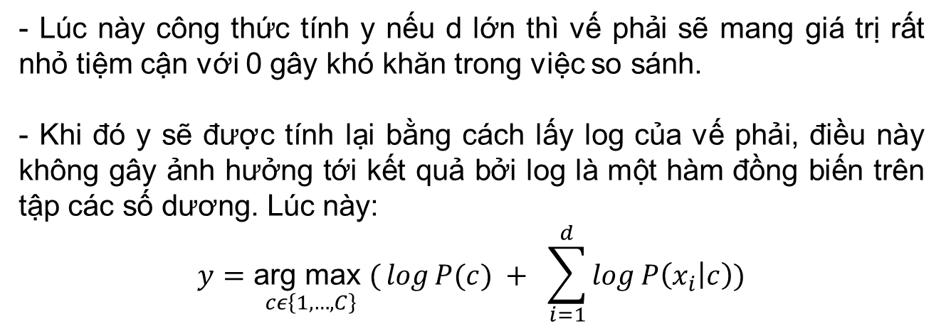
Multinomial Naive Bayes (MNB)
- Lúc này công thức tính y nếu d lớn thì vế phải sẽ mang giá trị rất nhỏ tiệm cận với 0 gây khó khăn trong việc so sánh.
- Khi đó y sẽ được tính lại bằng cách lấy log của vế phải, điều này không gây ảnh hưởng tới kết quả bởi log là một hàm đồng biến trên tập các số dương. Lúc này:
$$y=\underset{cε\left\{1,…,C\right\}}{\text{arg} \text{max}}({\log{P(c)}} +\sum_{i=1}^{d}{log}{P\left(x_{i} | c\right))}$$

Slide 17
Stochastic gradient descent (SGD)
- Trong học máy, ta thường xuyên phải tìm giá trị nhỏ nhất của một hàm số nào đó. Việc này rất phức tạp, ta thường tìm các điểm cực tiểu và ở một mức độ nào đó sẽ coi đó là nghiệm cần tìm.
- Việc giải phương trình đạo hàm bằng 0 trong hầu hết các trường hợp khó thực hiện -> sử dụng gradient descent
- Hướng tiếp cận:
• Xuất phát từ một điểm mà chúng ta coi là gần với nghiệm của bài toán, • Sau đó dùng một phép toán lặp để tiến dần đến điểm cần tìm, tức đến khi đạo hàm gần với 0.

Slide 18
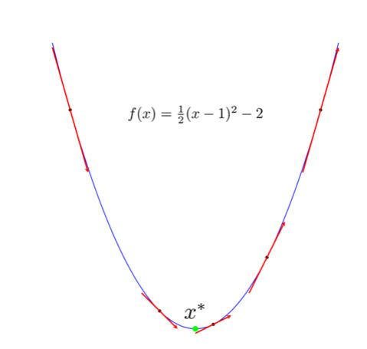
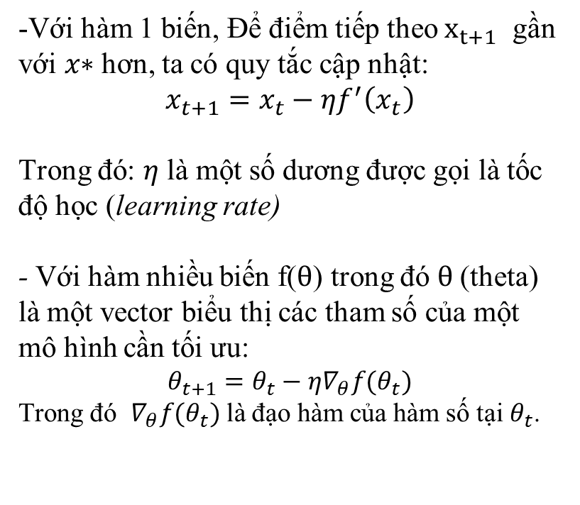
Stochastic gradient descent (SGD)
-Với hàm 1 biến, Để điểm tiếp theo${ x}_{t+1}$ gần với 𝑥∗ hơn, ta có quy tắc cập nhật:
$$x_{t+1}=x_{t}−{ηf}^{′}\left(x_{t}\right)$$
Trong đó: $η$ là một số dương được gọi là tốc độ học (learning rate)
- Với hàm nhiều biến f($θ$) trong đó $θ$(theta) là một vector biểu thị các tham số của một mô hình cần tối ưu:
$$θ_{t+1}=θ_{t}−η∇_{θ}f(θ_{t})$$
Trong đó $∇_{θ}f(θ_{t})$ là đạo hàm của hàm số tại $θ_{t}$.

Slide 19
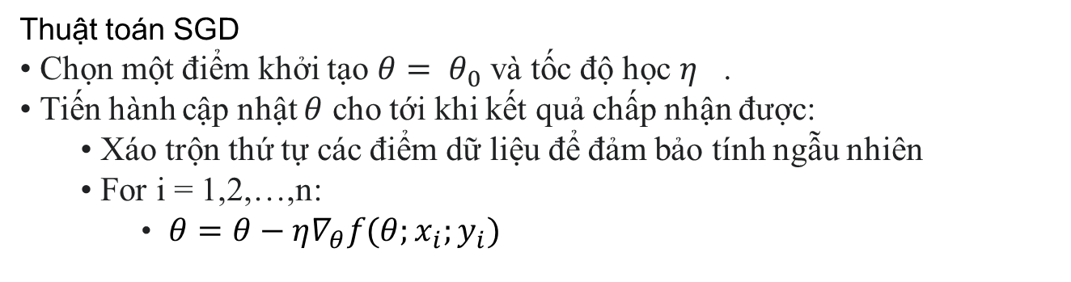
Stochastic gradient descent (SGD)
Thuật toán SGD
Chọn một điểm khởi tạo $θ= θ_{0}$ và tốc độ học $η$ .
Tiến hành cập nhật $θ$ cho tới khi kết quả chấp nhận được:
Xáo trộn thứ tự các điểm dữ liệu để đảm bảo tính ngẫu nhiên
For i = 1,2,…,n:
$θ=θ−η∇_{θ}f(θ;x_{i};y_{i})$

Slide 20
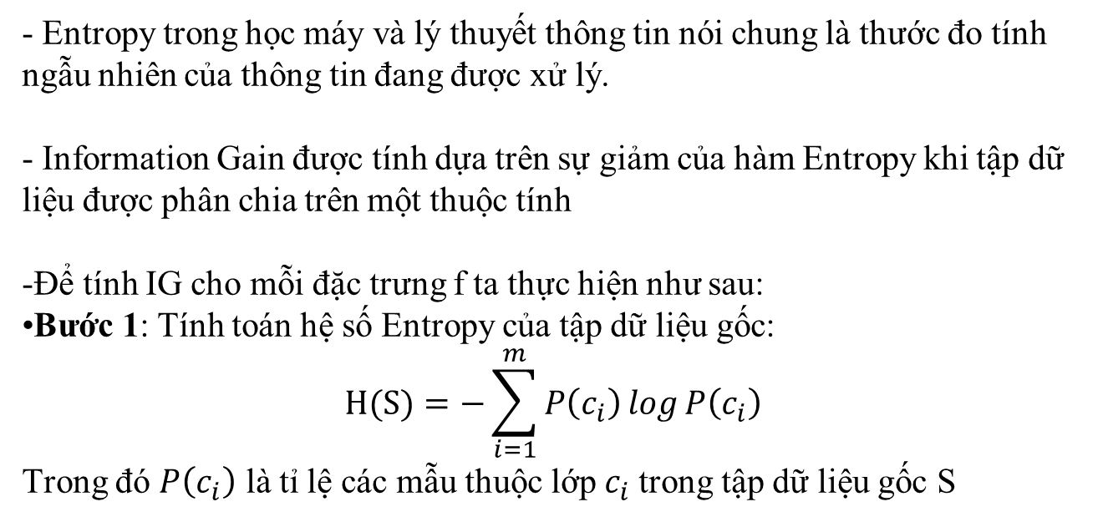
Trích chọn đặc trưng Information Gain (IG)
- Entropy trong học máy và lý thuyết thông tin nói chung là thước đo tính ngẫu nhiên của thông tin đang được xử lý.
- Information Gain được tính dựa trên sự giảm của hàm Entropy khi tập dữ liệu được phân chia trên một thuộc tính
-Để tính IG cho mỗi đặc trưng f ta thực hiện như sau:
•Bước 1: Tính toán hệ số Entropy của tập dữ liệu gốc:
$$H(S)=−\sum_{i=1}^{m}{P\left(c_{i}\right)\log{P\left(c_{i}\right)}}$$
Trong đó $P\left(c_{i}\right)$ là tỉ lệ các mẫu thuộc lớp$c_{i}$ trong tập dữ liệu gốc S

Slide 21
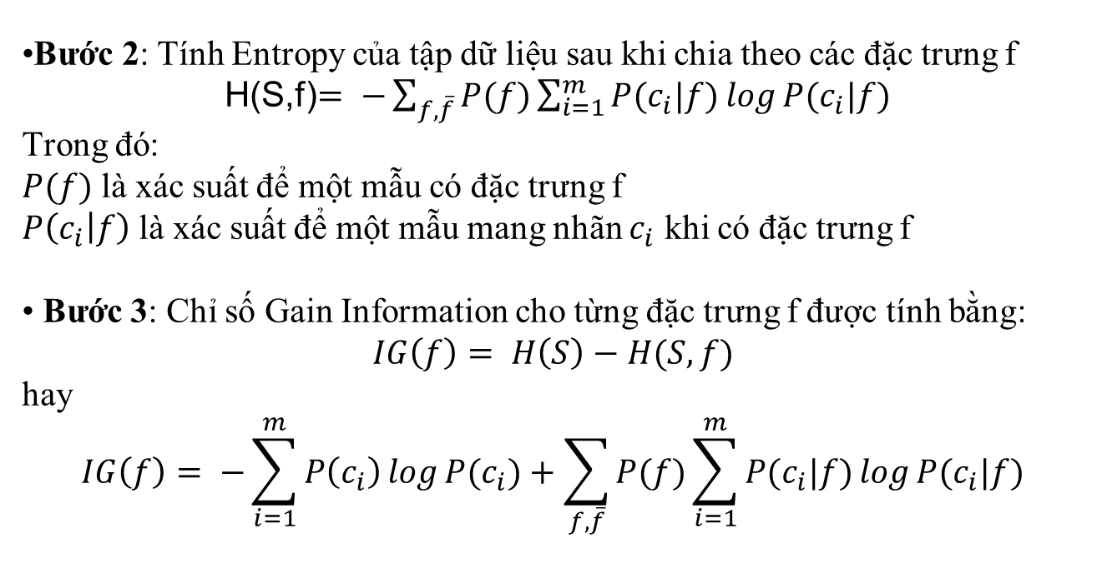
Trích chọn đặc trưng Information Gain (IG)
•Bước 2: Tính Entropy của tập dữ liệu sau khi chia theo các đặc trưng f
H(S,f)$= −\sum_{f,\overline{f}}{P(f)}\sum_{i=1}^{m}{P(c_{i}|f)\log{P(c_{i}|f)}}$
Trong đó:
$P(f)$ là xác suất để một mẫu có đặc trưng f
$P\left(c_{i} | f\right)$ là xác suất để một mẫu mang nhãn $c_{i}$ khi có đặc trưng f
• Bước 3: Chỉ số Gain Information cho từng đặc trưng f được tính bằng:
$$IG\left(f\right)= H\left(S\right)−H(S,f)$$
hay
$$IG\left(f\right)= −\sum_{i=1}^{m}{P\left(c_{i}\right)\log{P(c_{i})}}+\sum_{f,\overline{f}}{P(f)}\sum_{i=1}^{m}{P(c_{i}|f)\log{P(c_{i}|f)}}$$

Slide 22
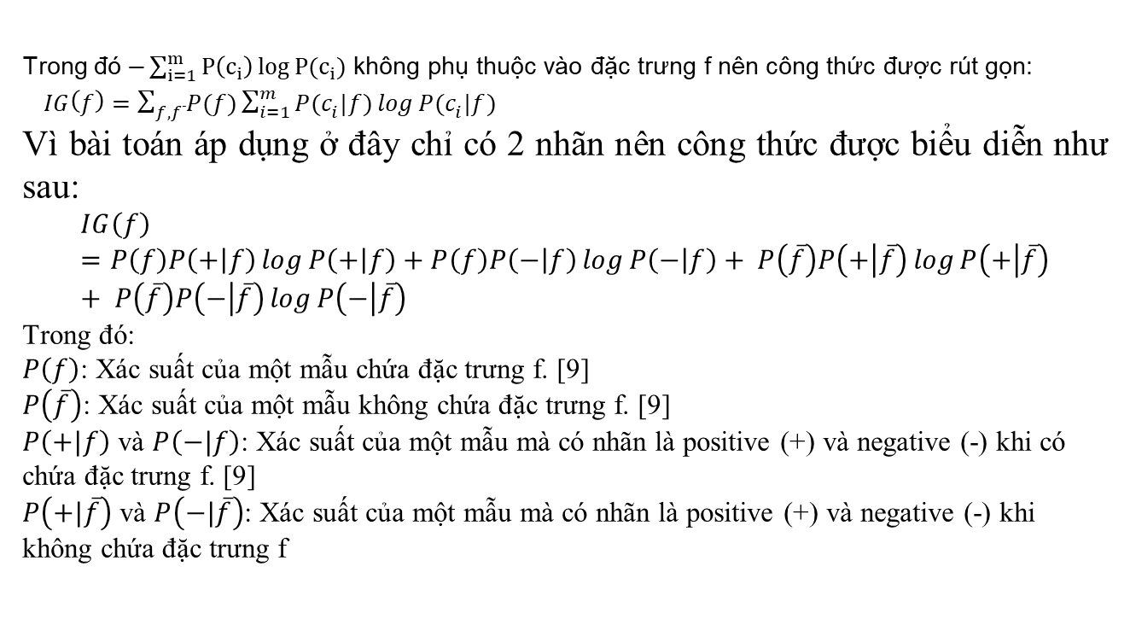
Trích chọn đặc trưng Information Gain (IG)
Trong đó$−\sum_{i=1}^{m}{P\left(c_{i}\right)\log{P(c_{i})}}$ không phụ thuộc vào đặc trưng f nên công thức được rút gọn:
$IG\left(f\right)=\sum_{f,\overline{f}}{P(f)}\sum_{i=1}^{m}{P(c_{i}|f)\log{P(c_{i}|f)}}$
Vì bài toán áp dụng ở đây chỉ có 2 nhãn nên công thức được biểu diễn như sau:
$$IG\left(f\right)=P\left(f\right)P\left(+ | f\right)\log{P\left(+ | f\right)}+P\left(f\right)P\left(− | f\right)\log{P\left(− | f\right)}+ P\left(\overline{f}\right)P\left(+ | \overline{f}\right)\log{P\left(+ | \overline{f}\right)}+ P\left(\overline{f}\right)P\left(− | \overline{f}\right)\log{P\left(− | \overline{f}\right)}$$
Trong đó:
$P\left(f\right)$: Xác suất của một mẫu chứa đặc trưng f. [9]
$P\left(\overline{f}\right)$: Xác suất của một mẫu không chứa đặc trưng f. [9]
$P\left(+|f\right)$ và $P\left(−|f\right)$: Xác suất của một mẫu mà có nhãn là positive (+) và negative (-) khi có chứa đặc trưng f. [9]
$P\left(+|\overline{f}\right)$ và $P\left(−|\overline{f}\right)$: Xác suất của một mẫu mà có nhãn là positive (+) và negative (-) khi không chứa đặc trưng f

Slide 23
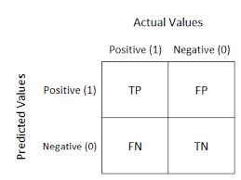
Các thang đo đánh giá mô hình
Khi thực hiện bài toán phân loại, giữa dự đoán và thực tế có thể xảy ra 4 trường hợp:
True Positive (TP): Dự đoán là positive và kết quả cũng là positive (dự đoán đúng).
True Negative (TN): Dự đoán là negative và kết quả cũng là negative (dự đoán đúng)
False Positive (FP): Dự đoán là positive nhưng kết quả là negative (dự đoán sai).
False Negative (FN): Dự đoán là negative nhưng kết quả là positive (dự đoán sai).

Slide 24
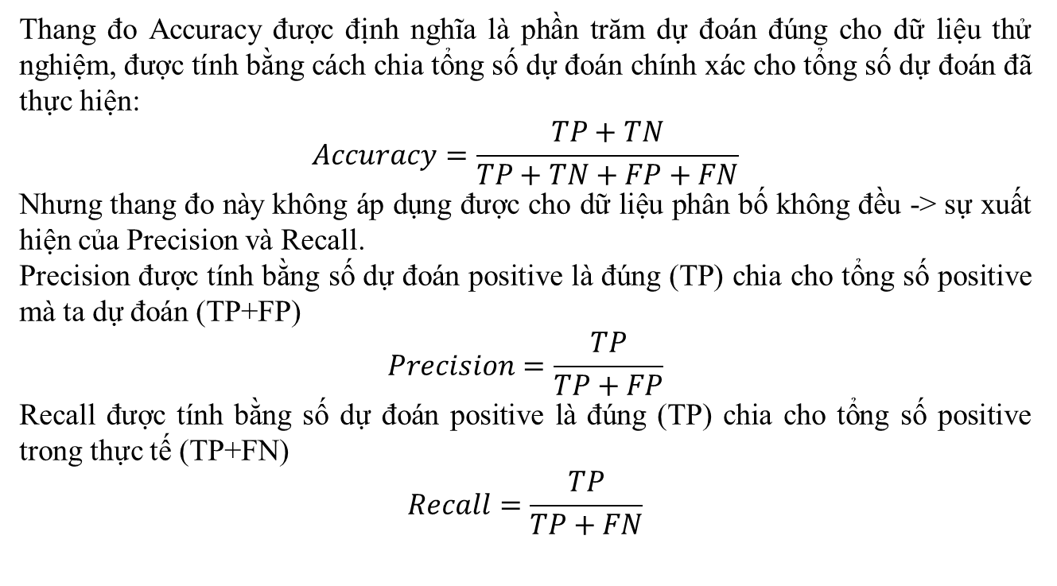
Các thang đo đánh giá mô hình
Thang đo Accuracy được định nghĩa là phần trăm dự đoán đúng cho dữ liệu thử nghiệm, được tính bằng cách chia tổng số dự đoán chính xác cho tổng số dự đoán đã thực hiện:
$$Accuracy=\frac{TP+TN}{TP+TN+FP+FN}$$
Nhưng thang đo này không áp dụng được cho dữ liệu phân bố không đều -> sự xuất hiện của Precision và Recall.
Precision được tính bằng số dự đoán positive là đúng (TP) chia cho tổng số positive mà ta dự đoán (TP+FP)
$$Precision=\frac{TP}{TP+FP}$$
Recall được tính bằng số dự đoán positive là đúng (TP) chia cho tổng số positive trong thực tế (TP+FN)
$$Recall=\frac{TP}{TP+FN}$$

Slide 25
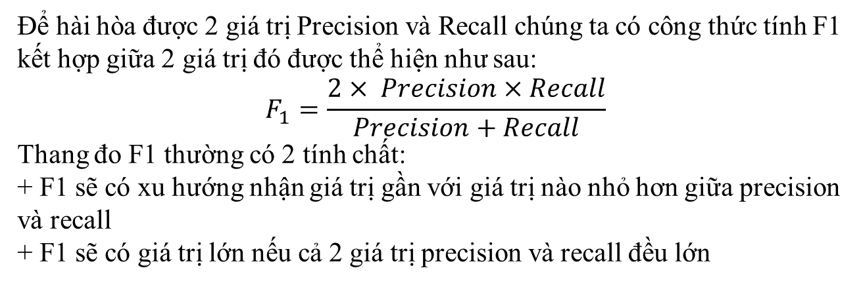
Các thang đo đánh giá mô hình
Để hài hòa được 2 giá trị Precision và Recall chúng ta có công thức tính F1 kết hợp giữa 2 giá trị đó được thể hiện như sau:
$$F_{1}=\frac{2× Precision×Recall}{Precision+Recall}$$
Thang đo F1 thường có 2 tính chất:
+ F1 sẽ có xu hướng nhận giá trị gần với giá trị nào nhỏ hơn giữa precision và recall
+ F1 sẽ có giá trị lớn nếu cả 2 giá trị precision và recall đều lớn

Slide 26
Áp dụng phương pháp LML cho bài toán
Phương pháp này được chia làm ba phần chính:
Trộn dữ liệu: Trong phần này sẽ tiến hành trộn dữ liệu và trích xuất tri thức từ nhiều source domain rồi lưu trữ trong KB.
Tối ưu hóa: Phần này sẽ sử dụng tri thức tích lũy được trong KB để tối ưu hóa những tham số sẽ sử dụng trong mô hình phân loại.
Phân loại: Phần này sẽ sử dụng những tham số đã được tối ưu để xây dựng giải thuật phân loại Naive Bayes

Slide 27
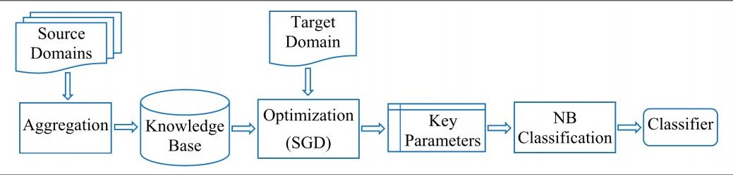
Áp dụng phương pháp LML cho bài toán

Slide 28
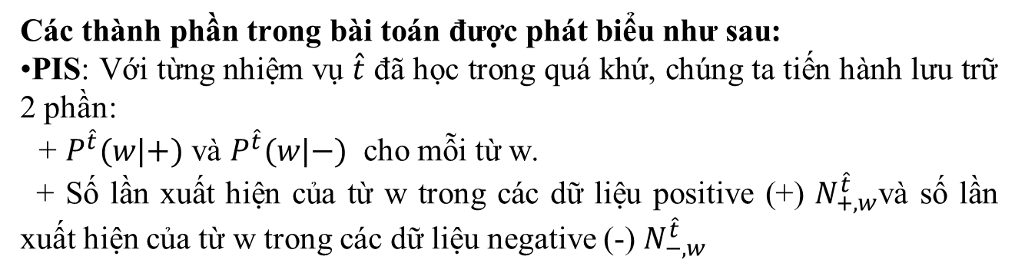
Các thành phần trong LML cho bài toán
Các thành phần trong bài toán được phát biểu như sau:
PIS: Với từng nhiệm vụ $\hat{t}$ đã học trong quá khứ, chúng ta tiến hành lưu trữ 2 phần:
+ $P^{\hat{t}}(w|+)$ và $P^{\hat{t}}(w|−)$ cho mỗi từ w.
+ Số lần xuất hiện của từ w trong các dữ liệu positive (+) $N_{+,w}^{\hat{t}}$và số lần xuất hiện của từ w trong các dữ liệu negative (-) $N_{−,w}^{\hat{t}}$

Slide 29
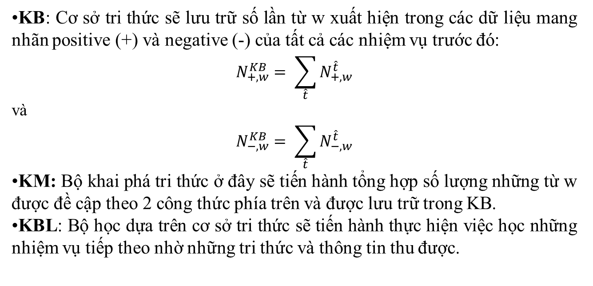
Các thành phần trong LML cho bài toán
KB: Cơ sở tri thức sẽ lưu trữ số lần từ w xuất hiện trong các dữ liệu mang nhãn positive (+) và negative (-) của tất cả các nhiệm vụ trước đó:
$$N_{+,w}^{KB}= \sum_{\hat{t}}{N_{+,w}^{\hat{t}}}$$
và
$$N_{−,w}^{KB}= \sum_{\hat{t}}{N_{−,w}^{\hat{t}}}$$
KM: Bộ khai phá tri thức ở đây sẽ tiến hành tổng hợp số lượng những từ w được đề cập theo 2 công thức phía trên và được lưu trữ trong KB.
KBL: Bộ học dựa trên cơ sở tri thức sẽ tiến hành thực hiện việc học những nhiệm vụ tiếp theo nhờ những tri thức và thông tin thu được.

Slide 30
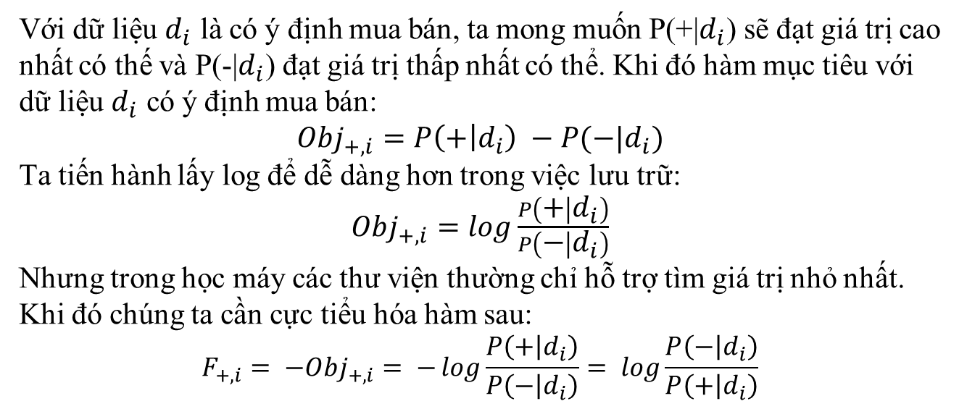
Tiến hành tối ưu hóa
Với dữ liệu $d_{i}$ là có ý định mua bán, ta mong muốn P(+|$d_{i}$) sẽ đạt giá trị cao nhất có thế và P(-|$d_{i}$) đạt giá trị thấp nhất có thể. Khi đó hàm mục tiêu với dữ liệu $d_{i}$ có ý định mua bán:
$Obj_{+,i}=$ $P\left(+ | d_{i}\right) −P(−|d_{i})$
Ta tiến hành lấy log để dễ dàng hơn trong việc lưu trữ:
$Obj_{+,i}=$ $\log{\frac{P\left(+ | d_{i}\right)}{P\left(− | d_{i}\right)}}$
Nhưng trong học máy các thư viện thường chỉ hỗ trợ tìm giá trị nhỏ nhất. Khi đó chúng ta cần cực tiểu hóa hàm sau:
$$F_{+,i}= −Obj_{+,i}= −\log{\frac{P\left(+ | d_{i}\right)}{P\left(− | d_{i}\right)}}= \log{\frac{P\left(− | d_{i}\right)}{P\left(+ | d_{i}\right)}}$$

Slide 31
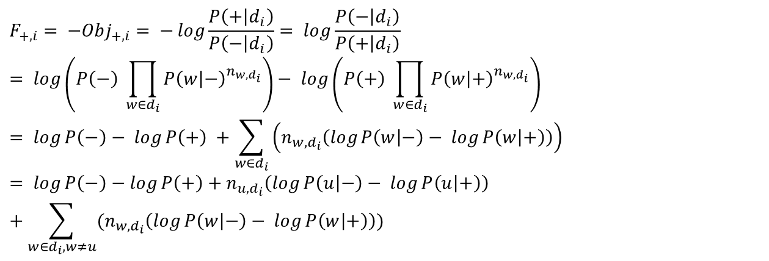
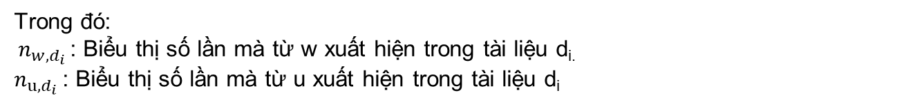
Tiến hành tối ưu hóa
$$F_{+,i}= −Obj_{+,i}= −\log{\frac{P\left(+ | d_{i}\right)}{P\left(− | d_{i}\right)}}= \log{\frac{P\left(− | d_{i}\right)}{P\left(+ | d_{i}\right)}}= \log\left(P\left(−\right) \prod_{w∈d_{i}}{P{\left(w | −\right)}^{n_{w,d_{i}}}}\right)− \log\left(P\left(+\right) \prod_{w∈d_{i}}{P{\left(w | +\right)}^{n_{w,d_{i}}}}\right)= \log{P\left(−\right)}− \log{P\left(+\right)} +\sum_{w∈d_{i}}{\left(n_{w,d_{i}}\left(\log{P\left(w | −\right)}− \log{P\left(w | +\right)}\right)\right)}= \log{P\left(−\right)}−\log{P\left(+\right)}+n_{u,d_{i}}\left(\log{P\left(u | −\right)}− \log{P\left(u | +\right)}\right)+\sum_{w∈d_{i},w≠u}{(n_{w,d_{i}}\left(\log{P\left(w | −\right)}− \log{P\left(w | +\right)}\right))}$$
Trong đó:
$n_{w,d_{i}}$: Biểu thị số lần mà từ w xuất hiện trong tài liệu d_{i.}
$n_{u,d_{i}}$: Biểu thị số lần mà từ u xuất hiện trong tài liệu d_{i}

Slide 32
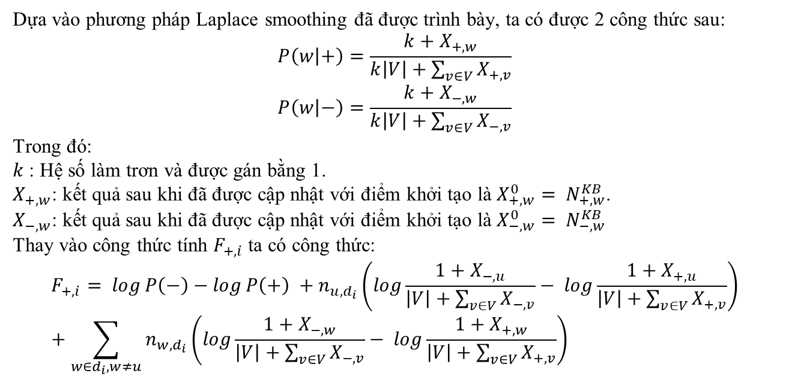
Tiến hành tối ưu hóa
Dựa vào phương pháp Laplace smoothing đã được trình bày, ta có được 2 công thức sau:
$$P\left(w | +\right)=\frac{k+X_{+,w}}{k\left|V\right|+\sum_{v∈V}{X_{+,v}}}$$
$$P\left(w | −\right)=\frac{k+X_{−,w}}{k\left|V\right|+\sum_{v∈V}{X_{−,v}}}$$
Trong đó:
$k$ : Hệ số làm trơn và được gán bằng 1.
$X_{+,w}$: kết quả sau khi đã được cập nhật với điểm khởi tạo là $X_{+,w}^{0}= N_{+,w}^{KB}$.
$X_{−,w}$: kết quả sau khi đã được cập nhật với điểm khởi tạo là $X_{−,w}^{0}= N_{−,w}^{KB}$
Thay vào công thức tính $F_{+,i}$ ta có công thức:
$$F_{+,i}= \log{P\left(−\right)}−\log{P\left(+\right)} +n_{u,d_{i}}\left(\log{\frac{1+X_{−,u}}{\left|V\right|+\sum_{v∈V}{X_{−,v}}}}− \log{\frac{1+X_{+,u}}{\left|V\right|+\sum_{v∈V}{X_{+,v}}}}\right)+\sum_{w∈d_{i},w≠u}{n_{w,d_{i}}\left(\log{\frac{1+X_{−,w}}{\left|V\right|+\sum_{v∈V}{X_{−,v}}}}− \log{\frac{1+X_{+,w}}{\left|V\right|+\sum_{v∈V}{X_{+,v}}}}\right)}$$

Slide 33
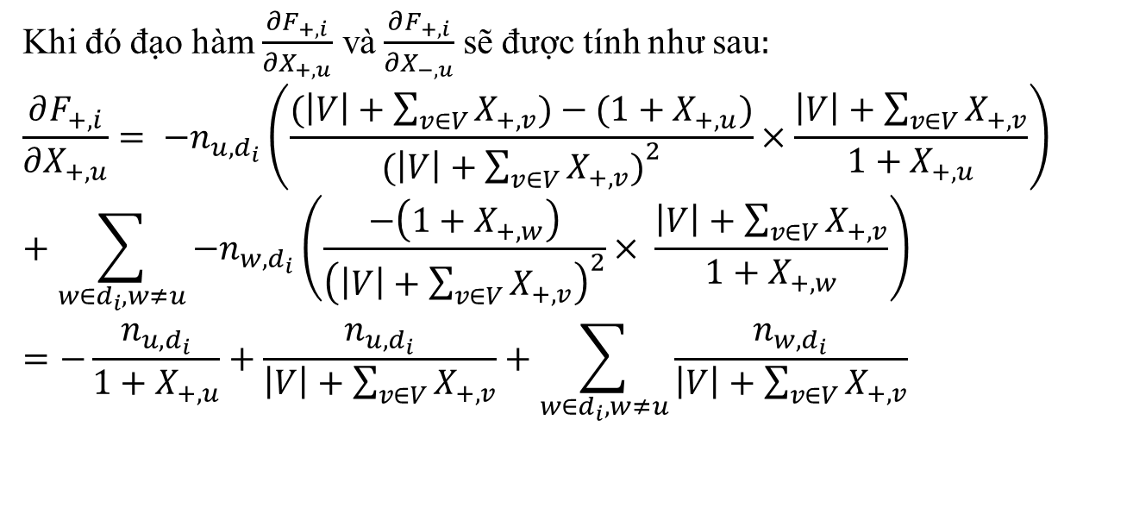
Tiến hành tối ưu hóa
Khi đó đạo hàm $\frac{∂F_{+,i}}{∂X_{+,u}}$ và$\frac{∂F_{+,i}}{∂X_{−,u}}$ sẽ được tính như sau$:$
$$\frac{∂F_{+,i}}{∂X_{+,u}}= −n_{u,d_{i}}\left(\frac{(\left|V\right|+\sum_{v∈V}{X_{+,v})}−(1+X_{+,u})}{(\left|V\right|+{\sum_{v∈V}{X_{+,v})}}^{2}}×\frac{\left|V\right|+\sum_{v∈V}{X_{+,v}}}{1+X_{+,u}}\right)+\sum_{w∈d_{i},w≠u}{−n_{w,d_{i}}\left(\frac{−\left(1+X_{+,w}\right)}{{\left(\left|V\right|+\sum_{v∈V}{X_{+,v}}\right)}^{2}}× \frac{\left|V\right|+\sum_{v∈V}{X_{+,v}}}{1+X_{+,w}}\right)}=−\frac{n_{u,d_{i}}}{1+X_{+,u}}+\frac{n_{u,d_{i}}}{\left|V\right|+\sum_{v∈V}{X_{+,v}}}+\sum_{w∈d_{i},w≠u}{\frac{n_{w,d_{i}}}{\left|V\right|+\sum_{v∈V}{X_{+,v}}}}$$

Slide 34
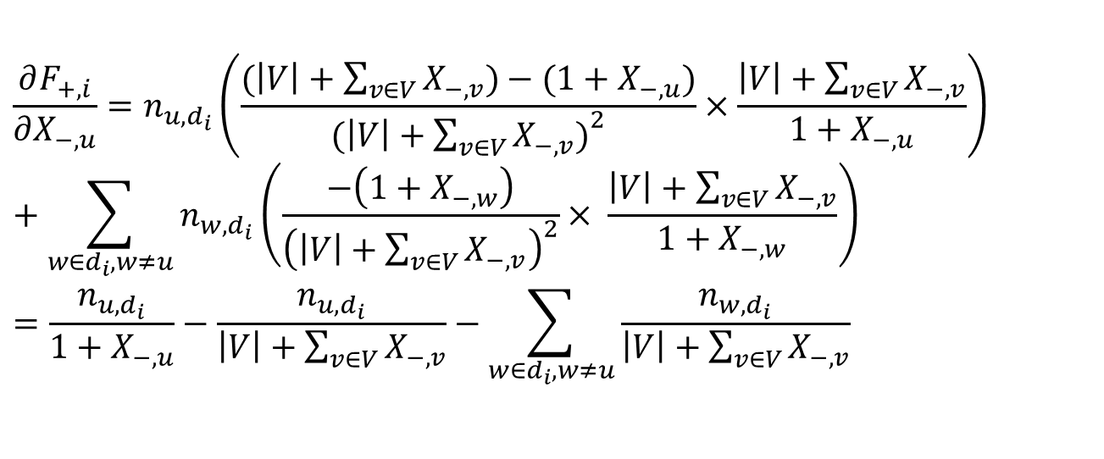
Tiến hành tối ưu hóa
$$\frac{∂F_{+,i}}{∂X_{−,u}}=n_{u,d_{i}}\left(\frac{(\left|V\right|+\sum_{v∈V}{X_{−,v})}−(1+X_{−,u})}{(\left|V\right|+{\sum_{v∈V}{X_{−,v})}}^{2}}×\frac{\left|V\right|+\sum_{v∈V}{X_{−,v}}}{1+X_{−,u}}\right)+\sum_{w∈d_{i},w≠u}{n_{w,d_{i}}\left(\frac{−\left(1+X_{−,w}\right)}{{\left(\left|V\right|+\sum_{v∈V}{X_{−,v}}\right)}^{2}}× \frac{\left|V\right|+\sum_{v∈V}{X_{−,v}}}{1+X_{−,w}}\right)}=\frac{n_{u,d_{i}}}{1+X_{−,u}}−\frac{n_{u,d_{i}}}{\left|V\right|+\sum_{v∈V}{X_{−,v}}}−\sum_{w∈d_{i},w≠u}{\frac{n_{w,d_{i}}}{\left|V\right|+\sum_{v∈V}{X_{−,v}}}}$$

Slide 35
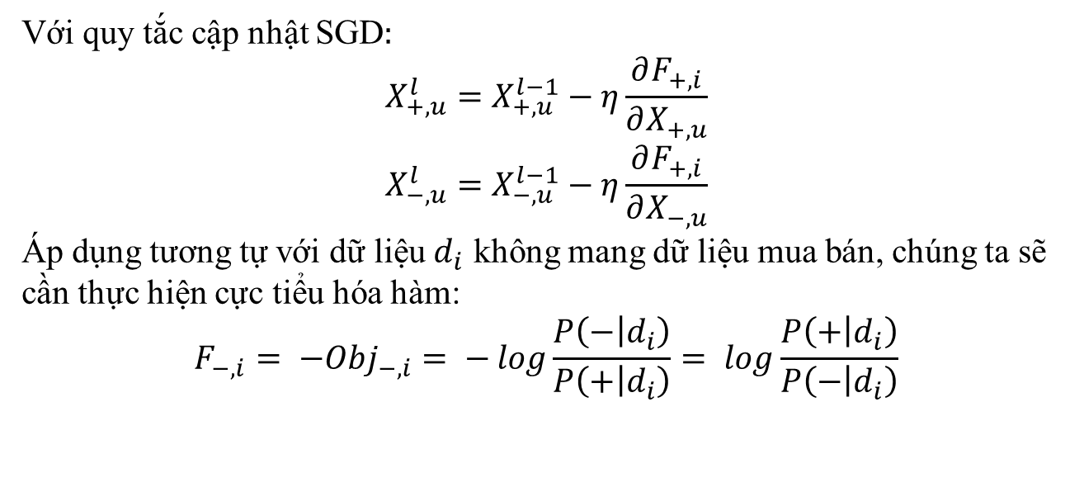
Tiến hành tối ưu hóa
Với quy tắc cập nhật SGD$:$
$$X_{+,u}^{l}=X_{+,u}^{l−1}−η\frac{∂F_{+,i}}{∂X_{+,u}}$$
$$X_{−,u}^{l}=X_{−,u}^{l−1}−η\frac{∂F_{+,i}}{∂X_{−,u}}$$
Áp dụng tương tự với dữ liệu $d_{i}$ không mang dữ liệu mua bán, chúng ta sẽ cần thực hiện cực tiểu hóa hàm:
$$F_{−,i}= −Obj_{−,i}= −\log{\frac{P\left(− | d_{i}\right)}{P\left(+ | d_{i}\right)}}= \log{\frac{P\left(+ | d_{i}\right)}{P\left(− | d_{i}\right)}}$$

Slide 36
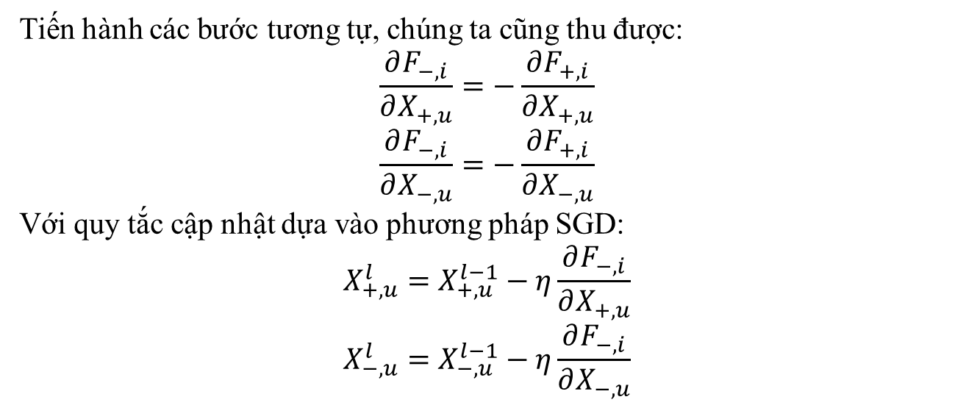
Tiến hành tối ưu hóa
Tiến hành các bước tương tự, chúng ta cũng thu được:
$$\frac{∂F_{−,i}}{∂X_{+,u}}=−\frac{∂F_{+,i}}{∂X_{+,u}}$$
$$\frac{∂F_{−,i}}{∂X_{−,u}}=−\frac{∂F_{+,i}}{∂X_{−,u}}$$
Với quy tắc cập nhật dựa vào phương pháp SGD:
$$X_{+,u}^{l}=X_{+,u}^{l−1}−η\frac{∂F_{−,i}}{∂X_{+,u}}$$
$$X_{−,u}^{l}=X_{−,u}^{l−1}−η\frac{∂F_{−,i}}{∂X_{−,u}}$$

Slide 37
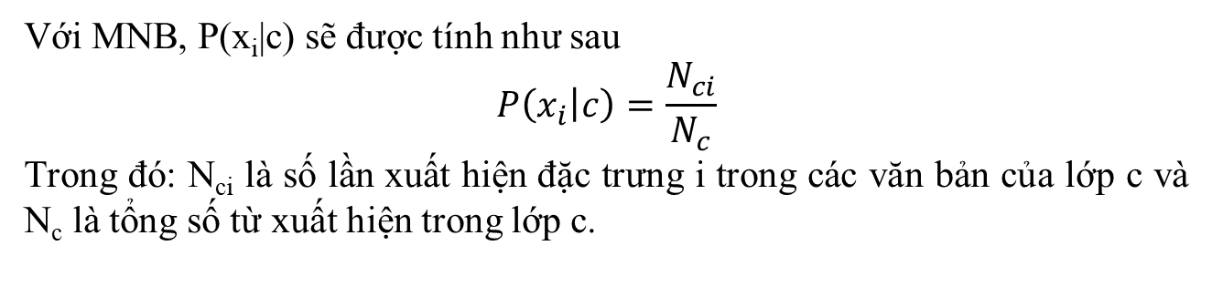
Bài toán phát hiện ý định mua bán
Với MNB, P(x_{i}|c) sẽ được tính như sau
$$P\left(x_{i} | c\right)=\frac{N_{ci}}{N_{c}}$$
Trong đó: N_{ci} là số lần xuất hiện đặc trưng i trong các văn bản của lớp c và N_{c} là tổng số từ xuất hiện trong lớp c.

Slide 38
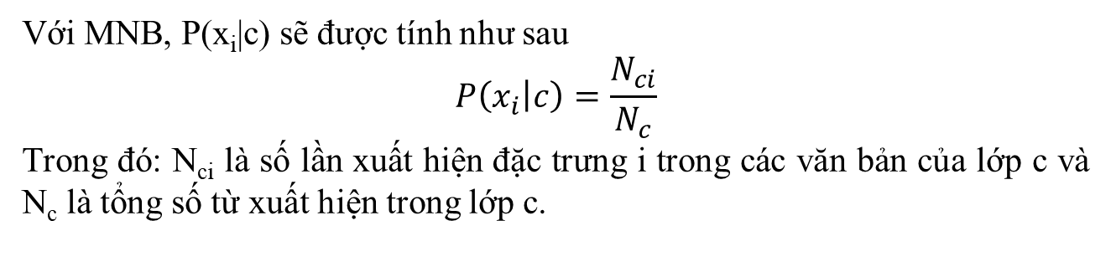
Bài toán phát hiện ý định mua bán
Với MNB, P(x_{i}|c) sẽ được tính như sau
$$P\left(x_{i} | c\right)=\frac{N_{ci}}{N_{c}}$$
Trong đó: N_{ci} là số lần xuất hiện đặc trưng i trong các văn bản của lớp c và N_{c} là tổng số từ xuất hiện trong lớp c.

Slide 39
Bài toán phát hiện ý định mua bán
Với MNB, P(x_{i}|c) sẽ được tính như sau
$$P\left(x_{i} | c\right)=\frac{N_{ci}}{N_{c}}$$
Trong đó: N_{ci} là số lần xuất hiện đặc trưng i trong các văn bản của lớp c và N_{c} là tổng số từ xuất hiện trong lớp c.

Slide 40
Bài toán phát hiện ý định mua bán
Với MNB, P(x_{i}|c) sẽ được tính như sau
$$P\left(x_{i} | c\right)=\frac{N_{ci}}{N_{c}}$$
Trong đó: N_{ci} là số lần xuất hiện đặc trưng i trong các văn bản của lớp c và N_{c} là tổng số từ xuất hiện trong lớp c.

Slide 41
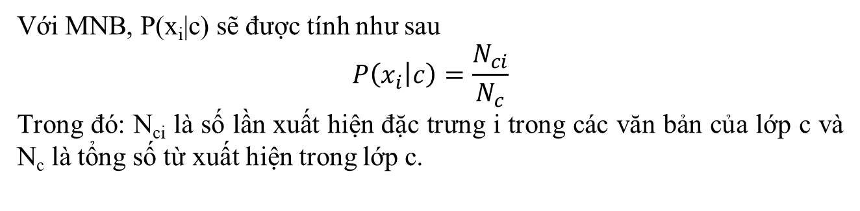
Tiến hành thực nghiệm
Với MNB, P(x_{i}|c) sẽ được tính như sau
$$P\left(x_{i} | c\right)=\frac{N_{ci}}{N_{c}}$$
Trong đó: N_{ci} là số lần xuất hiện đặc trưng i trong các văn bản của lớp c và N_{c} là tổng số từ xuất hiện trong lớp c.

Slide 42
Kết quả thực nghiệm
Với MNB, P(x_{i}|c) sẽ được tính như sau
$$P\left(x_{i} | c\right)=\frac{N_{ci}}{N_{c}}$$
Trong đó: N_{ci} là số lần xuất hiện đặc trưng i trong các văn bản của lớp c và N_{c} là tổng số từ xuất hiện trong lớp c.

Slide 43
Kết quả thực nghiệm
Với MNB, P(x_{i}|c) sẽ được tính như sau
$$P\left(x_{i} | c\right)=\frac{N_{ci}}{N_{c}}$$
Trong đó: N_{ci} là số lần xuất hiện đặc trưng i trong các văn bản của lớp c và N_{c} là tổng số từ xuất hiện trong lớp c.

Slide 44
Kết quả thực nghiệm
Với MNB, P(x_{i}|c) sẽ được tính như sau
$$P\left(x_{i} | c\right)=\frac{N_{ci}}{N_{c}}$$
Trong đó: N_{ci} là số lần xuất hiện đặc trưng i trong các văn bản của lớp c và N_{c} là tổng số từ xuất hiện trong lớp c.

Slide 45
Kết quả thực nghiệm
Với MNB, P(x_{i}|c) sẽ được tính như sau
$$P\left(x_{i} | c\right)=\frac{N_{ci}}{N_{c}}$$
Trong đó: N_{ci} là số lần xuất hiện đặc trưng i trong các văn bản của lớp c và N_{c} là tổng số từ xuất hiện trong lớp c.

Slide 46
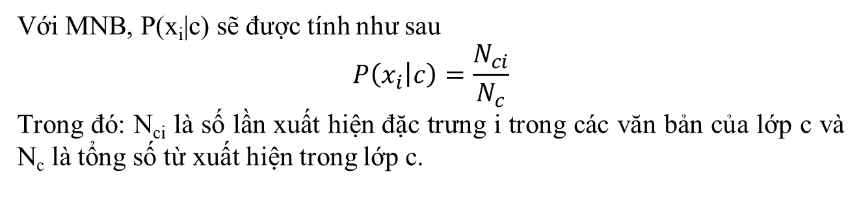
Nhận xét thực nghiệm
Với MNB, P(x_{i}|c) sẽ được tính như sau
$$P\left(x_{i} | c\right)=\frac{N_{ci}}{N_{c}}$$
Trong đó: N_{ci} là số lần xuất hiện đặc trưng i trong các văn bản của lớp c và N_{c} là tổng số từ xuất hiện trong lớp c.

Slide 47
Kết luận
Sau khi thực hiện xong đồ án, một vài mục tiêu cơ bản đã đạt được như sau:
+ Nắm được cơ bản về phương pháp Lifelong machine learning
+ Áp dụng Lifelong machine learning cho bài toán cụ thể
+ Demo cho ra kết quả khá tốt với việc phân loại ý định mua bán so với các phương pháp truyền thống
Một vài hạn chế của đồ án có thể nói đến như:
+ Chỉ phân loại được bài đăng có hay không ý định mua bán với dữ liệu Tiếng Anh, chưa sử dụng được cho Tiếng Việt
+ Các phương pháp sử dụng trong đồ án là những phương pháp cũ, chưa sử dụng tới deep learning

Slide 48
Hướng phát triển của bài toán
- Trong tương lai, bài toán này có thể hướng tới việc phân loại cho dữ liệu Tiếng Việt
- Không chỉ ý định mua bán, bài toán này còn có thể phát triển ra những ý định khác đang tiềm ẩn trong dữ liệu, có thể mang lại nhiều lợi ích cho cuộc sống hơn.
- Bài toán có thể sử dụng những phương pháp deep learning để tăng độ chính xác. Lĩnh vực áp dụng LLM trong deep learning còn được gọi là continual learning – một lĩnh vực vẫn đang được các nhà nghiên cứu phát triển

Slide 49
Thanks

